Slide 1
„Inovace a propojení výuky stavebních materiálů a hmot “
Program: Institucionální program pro veřejné vysoké školy pro rok 2017
Prioritní cíl: Podpora rozvoje vzdělávací činnosti -
Vnitřní soutěž
Název projektu:
Interní č.p.: 12351
Studentská 2 | 460 02 Liberec 2 | FUA- KPS | jana.kostalova@tul.cz

Slide 2
Řešitelé :
Řešitel: Ing. Jana Košťálová
Pracoviště: FUA/KPS 6610
Spoluřešitelé: Ing. arch. Vladimír Balda
doc. Ing. Eva Burgetová, CSc.
Mgr. A. Jiří Jindřich
Studentská 2 | 460 02 Liberec 2 | FUA- KPS | jana.kostalova@tul.cz

Slide 3
Obsah :
cíle projektu
indikátory
řešení
čerpání dotace
ukázka přednášek
3
TUL FUA | IP 2017

Slide 4
Cíle projektu :
Cílem projektu je zapojit do teoretické výuky oborů architektury a designu prvky praktické činnosti ve formě řemeslné práce se základními stavebními materiály.
Sekundárním cílem je propojení akademického prostředí fakulty s průmyslem zabývajícím se výrobou stavebních hmot a materiálů.
TUL FUA | IP 2017

Slide 5
Indikátory :
Exkurze do průmyslového podniku: 1
B. Workshop zaměřený na práci
s konkrétním materiálem: 1
C. Odborné přednášky lektorů z praxe: 2
D. Výstava studentských prací: 1
SPLNĚNO NA 100 %
TUL FUA | IP 2017

Slide 6
Indikátor „A“ - řešení:
Exkurze : 1 + bonus
12. 5. 2017
Prohlídka závodu RAKO III, Lubná u Rakovníka
Poklady v českých keramických obkladech Plasy
Tomáš Heřman (Lasselsberger, s.r.o.)
12. 12. 2017 Bonus
Vila Tugendhat – Brno, obklady Rako v praxi- historické i současné
TUL FUA | IP 2017

Slide 7
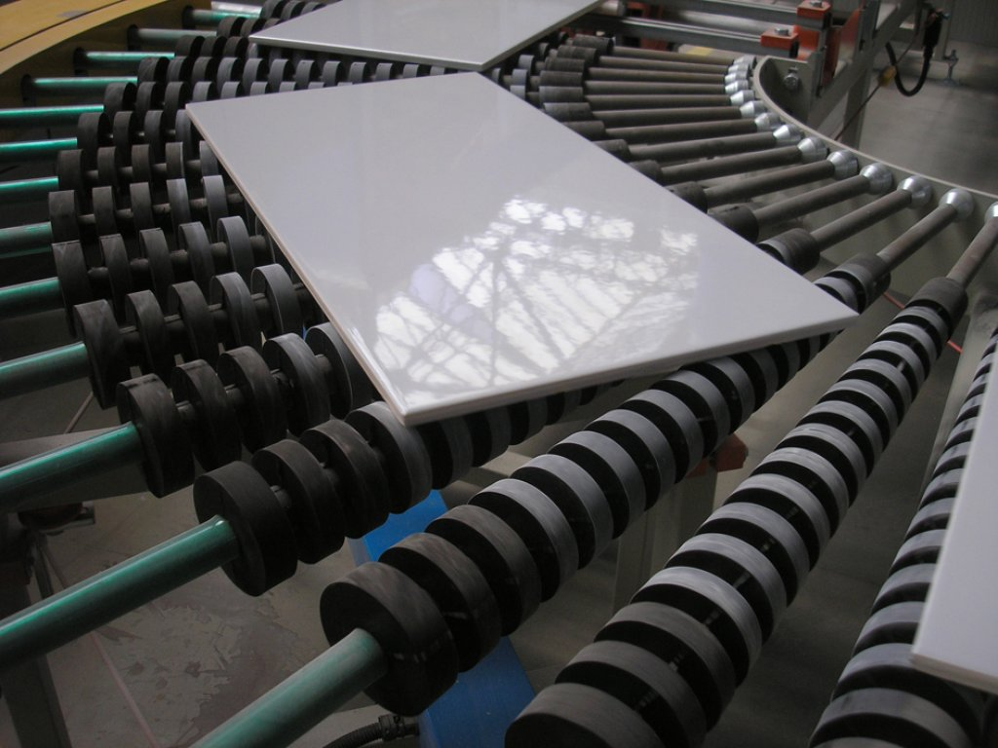
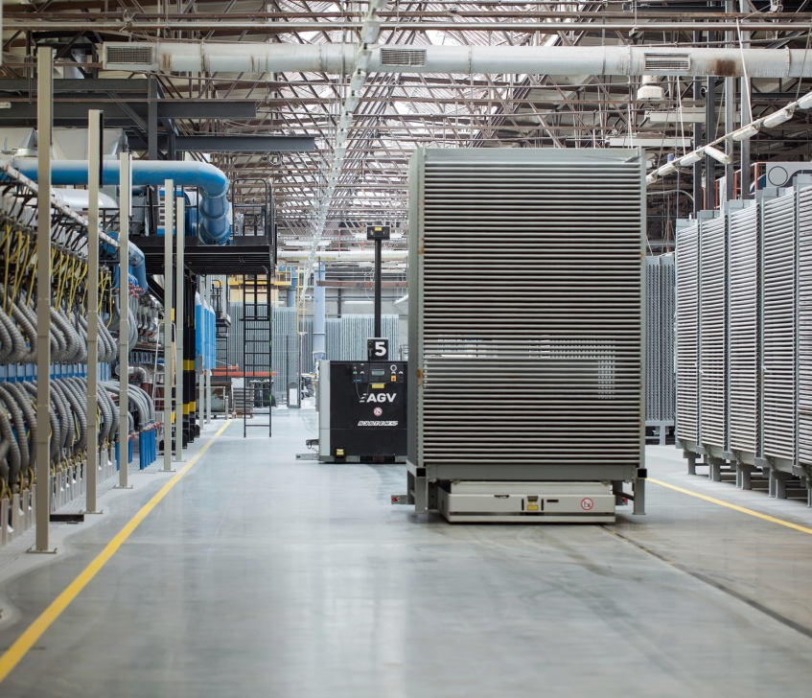
TUL FUA | IP 2017

Slide 8
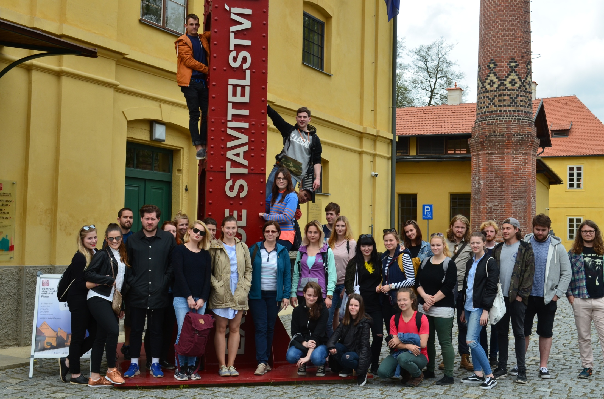
12. 05. 2017
TUL FUA | IP 2017

Slide 9
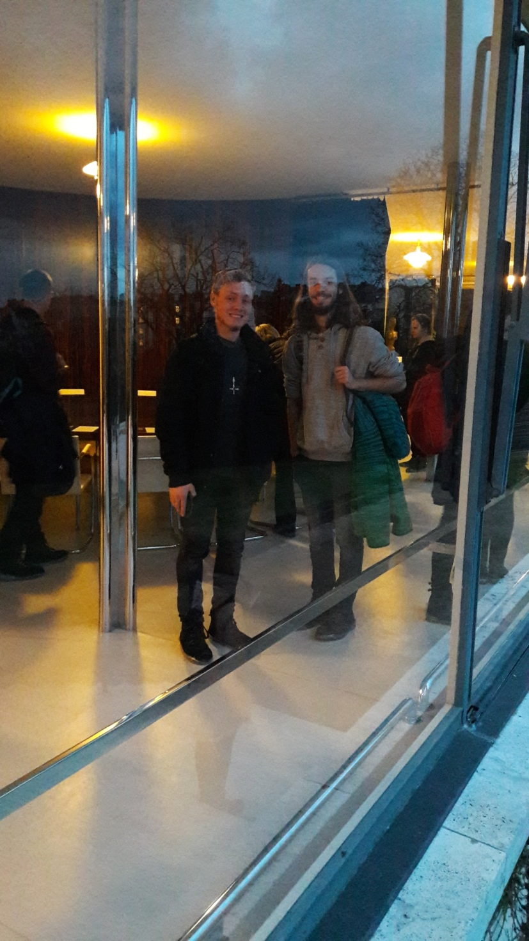
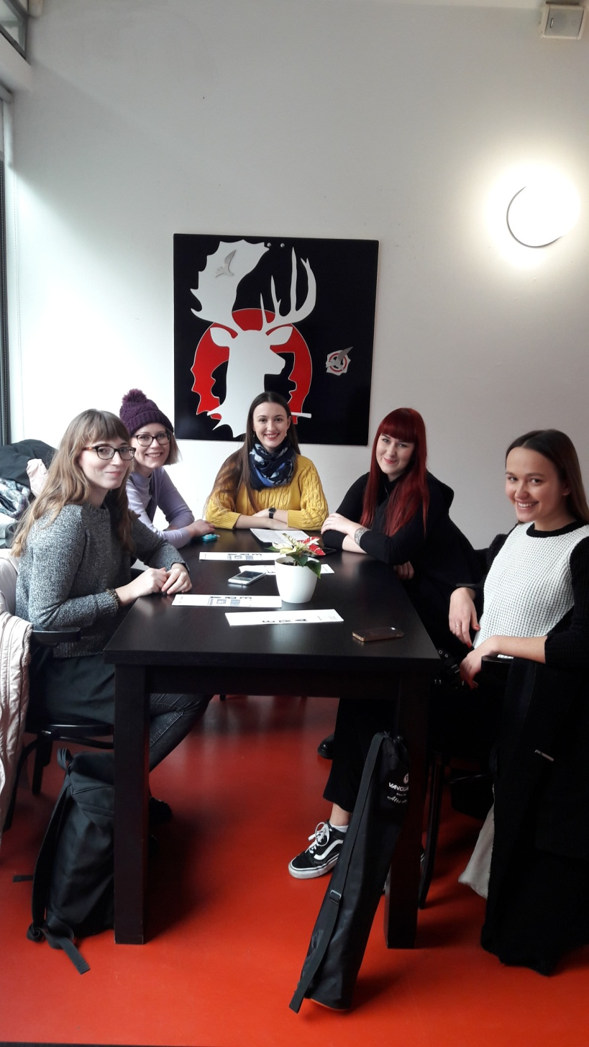
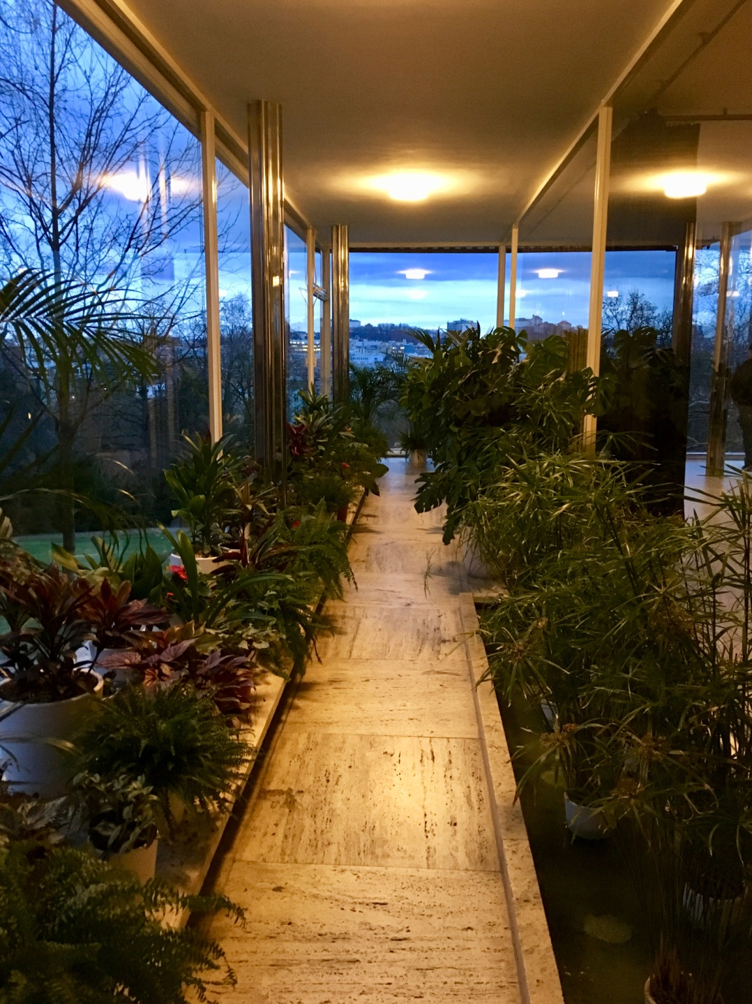
https://drive.google.com/drive/folders/0B-FNHPcjOuOzLU1mT01DbURyWW8
Bonus
Vila Tugendhat
12. 12. 2017
TUL FUA | IP 2017

Slide 10
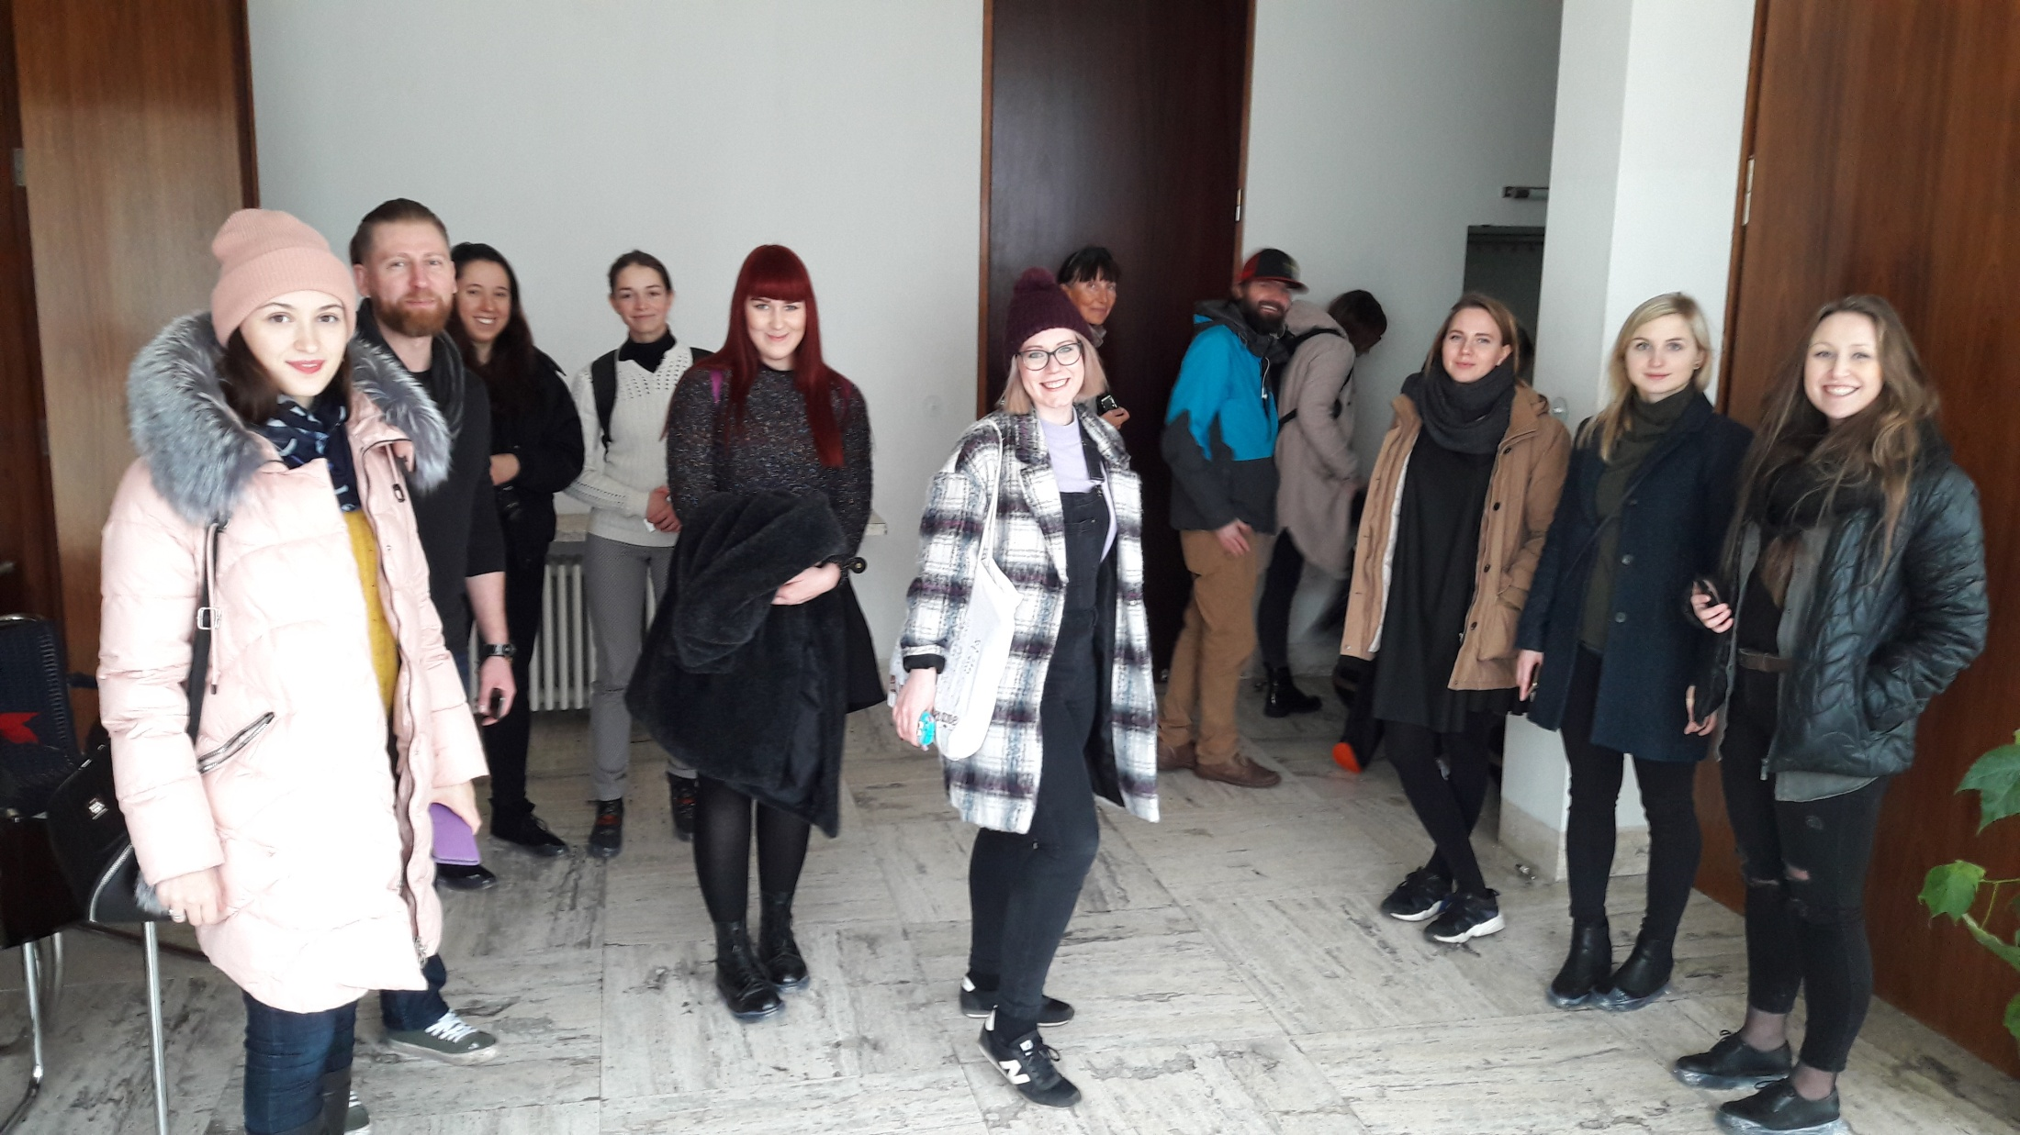
12. 12. 2017
TUL FUA | IP 2017

Slide 11
Indikátor „B“ + „D“ - řešení:
Workshop
zaměřený na práci s konkrétním materiálem: 1
25. 4 . 2017
Worshop s Martinem Patřičným
Dřevo v architektuře
Výstava studentských prací: 1
25. 4. 2017 k práci s materiálem
https://elearning.tul.cz/course/view.php?id=3937#section-10
TUL FUA | IP 2017

Slide 12
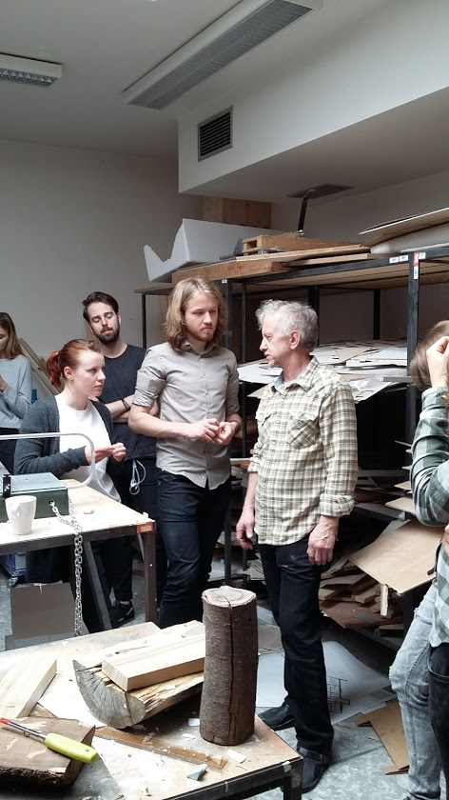
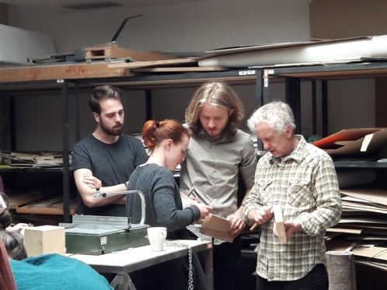
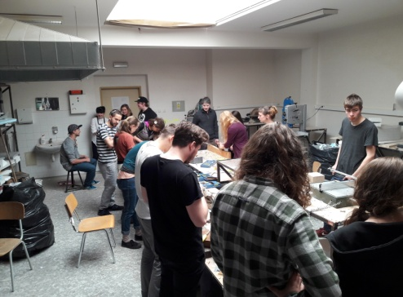
25. 04. 2017
TUL FUA | IP 2017

Slide 13
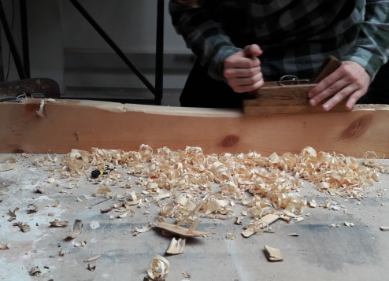
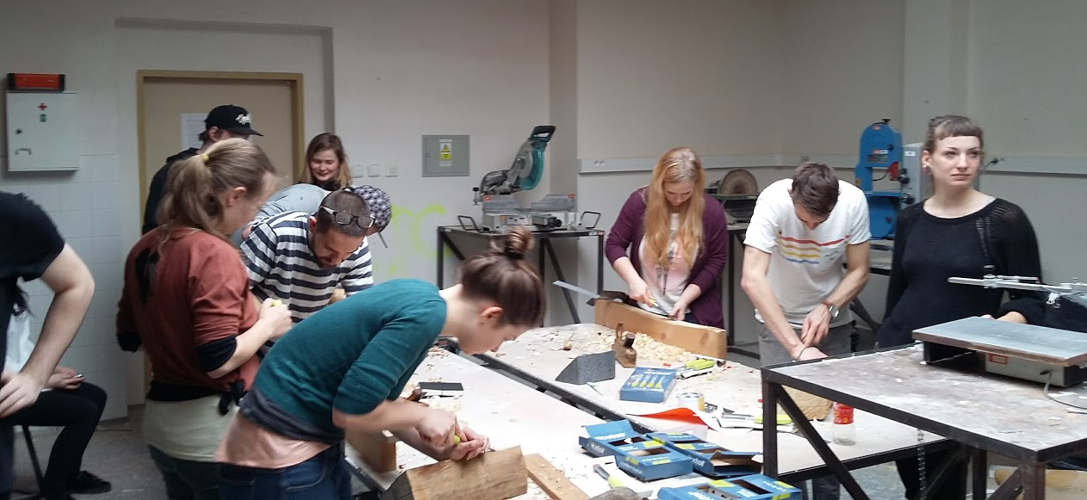
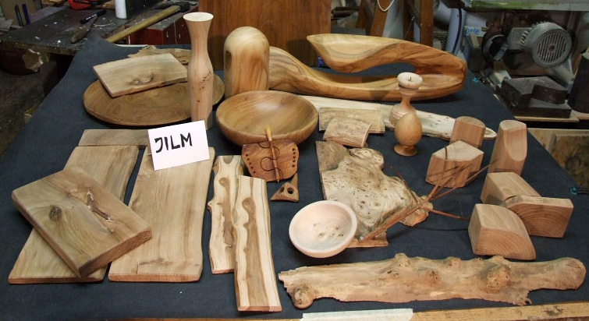
https://goo.gl/photos/xVt8zkU9BuWpDSKn8
25. 04. 2017
TUL FUA | IP 2017

Slide 14
Indikátor „C“ - řešení:
Odborné přednášky lektorů z praxe: 2
11. 4. 2017
„TitanZinek a plechové střechy
v architektuře“
Ing. Martin Link ( Rheinzink ČR s.r.o.)
9. 5. 2017
„Pohledový beton v architektuře“
Ing. Jana Margoldová, CSc.
https://elearning.tul.cz/course/view.php?id=3937#section-8
https://elearning.tul.cz/course/view.php?id=3937#section-12
TUL FUA | IP 2017

Slide 15
Čerpání dotace :
Náklady na řešení | Dotace z IP
(zaokrouhleno na celé tis. Kč) | poskytnuto | použito
Kapitálové výdaje
Celkem | 0 | 0
Běžné náklady
Odměny za řešení projektu | 8 | 8
OON odměna pro externí lektory | 11 | 11
Odvody pojistného 34% | 2,8 | 2,7
Materiál | 2,6 | 2,6
Služby a nevýrobní náklady, doprava | 46,6 | 44,35
Cestovní náhrady | 0 | 0
Stipendia | 0 | 0
Režijní náklady | 0 | 0
Celkem | 71 | 68,65
TUL FUA | IP 2017

Slide 16
Poděkování IP za financování projektu,
který umožnil:
zapojit do teoretické výuky oborů architektury a designu prvky praktické činnosti ve formě řemeslné práce se základními stavebními materiály
propojení akademického prostředí fakulty s průmyslem zabývajícím se výrobou stavebních hmot a materiálů
Zatraktivnil výuku
TUL FUA | IP 2017

